Slide 1
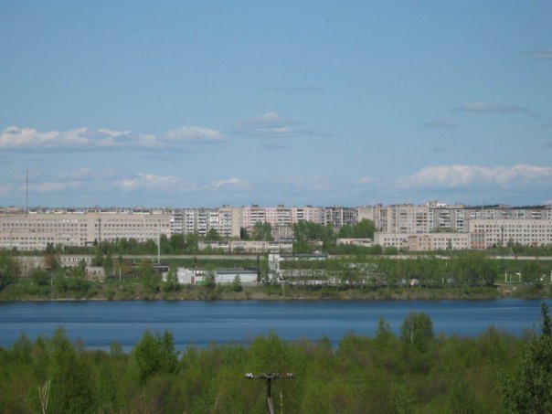
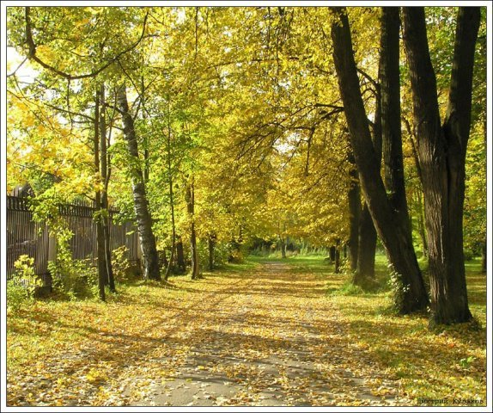
На какой картинке изображен город?

Slide 3
Река Шексна

Slide 4
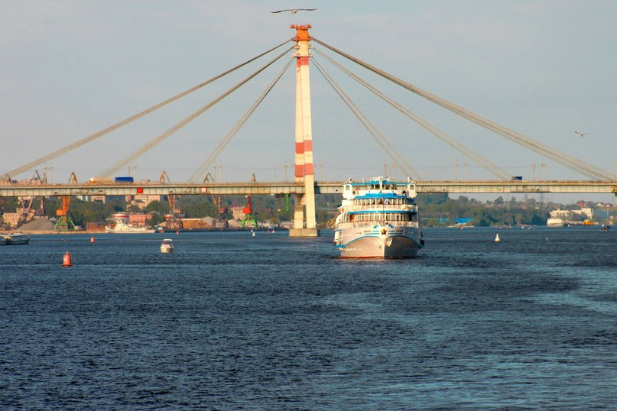
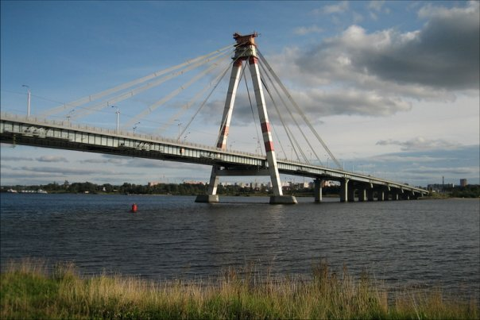
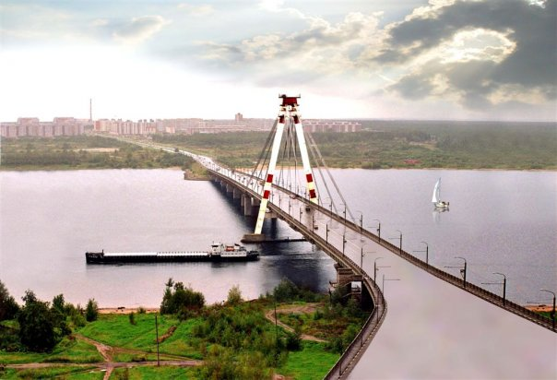
Октябрьский мост

Slide 5
Герб города
Череповца

Slide 6
Флаг города
Череповца

Slide 7
Памятник основателям инокам Феодосию и Афанасию

Slide 8
Дом-музей Верещагиных

Slide 10
Воскресенский собор

Slide 11
Усадьба Гальских

Slide 12
Ледовый дворец

Slide 13
Дворец культуры «Строитель»

